Slide 1

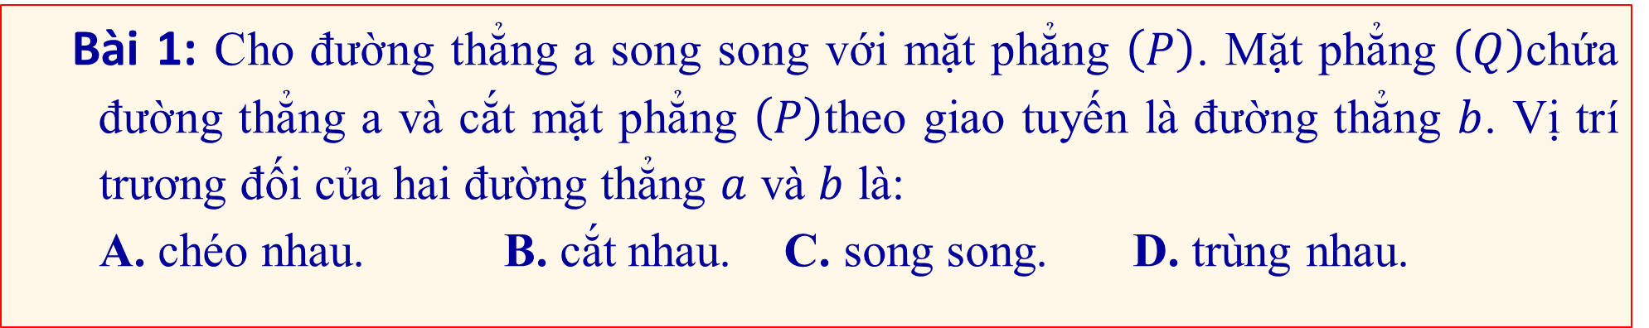
➌. Bài tập rèn luyện SGK
Bài 1: Cho đường thẳng a song song với mặt phẳng $\left(P\right)$. Mặt phẳng $\left(Q\right)$chứa đường thẳng a và cắt mặt phẳng $\left(P\right)$theo giao tuyến là đường thẳng $b$. Vị trí trương đối của hai đường thẳng $a$ và $b$ là:
A. chéo nhau. B. cắt nhau. C. song song. D. trùng nhau.
Lời giải
Chọn C

Slide 2
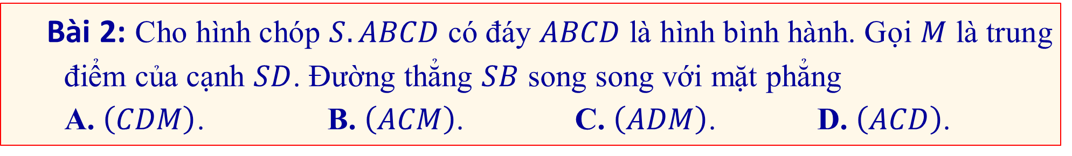
➌. Bài tập rèn luyện SGK
Bài 2: Cho hình chóp $S.ABCD$ có đáy $ABCD$ là hình bình hành. Gọi $M$ là trung điểm của cạnh $SD$. Đường thẳng $SB$ song song với mặt phẳng
A. $\left(CDM\right)$. B. $\left(ACM\right)$. C. $\left(ADM\right)$. D. $\left(ACD\right)$.
Lời giải
Chọn B

Slide 3
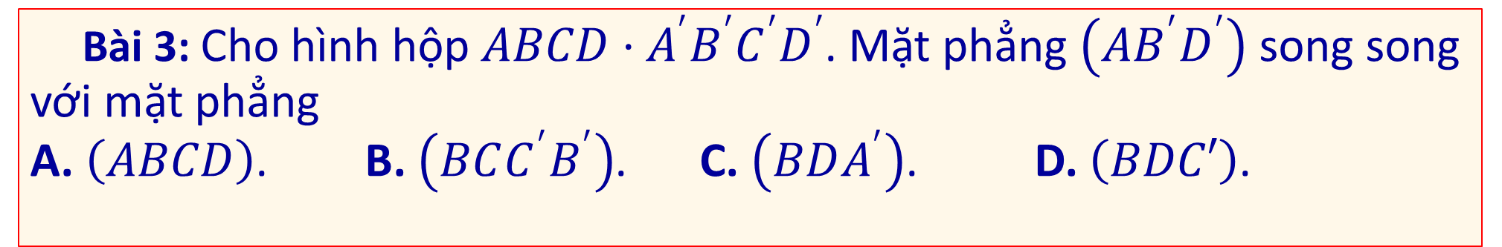
➌. Bài tập rèn luyện SGK
Bài 3: Cho hình hộp $ABCD⋅A^{′}B^{′}C^{′}D^{′}$. Mặt phẳng $\left(AB^{′}D^{′}\right)$ song song với mặt phẳng
A. $\left(ABCD\right)$. B. $\left(BCC^{′}B^{′}\right)$. C. $\left(BDA^{′}\right)$. D. $\left(BDC′\right)$.
Lời giải
Chọn D

Slide 4
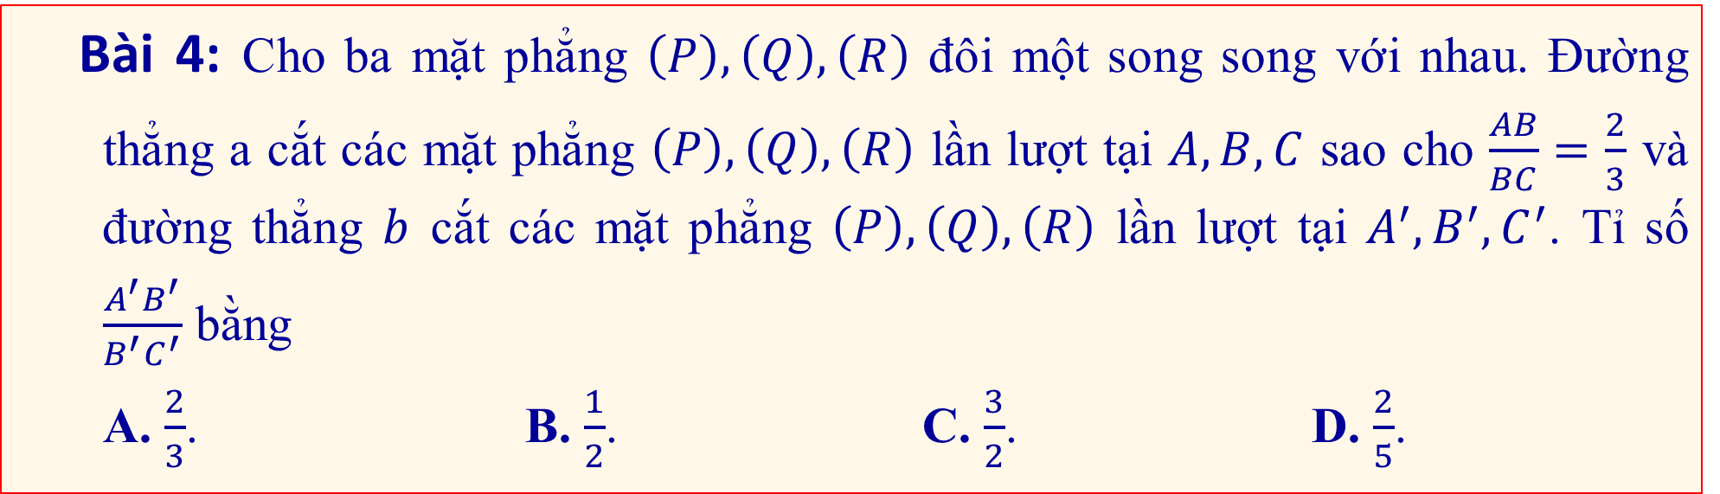
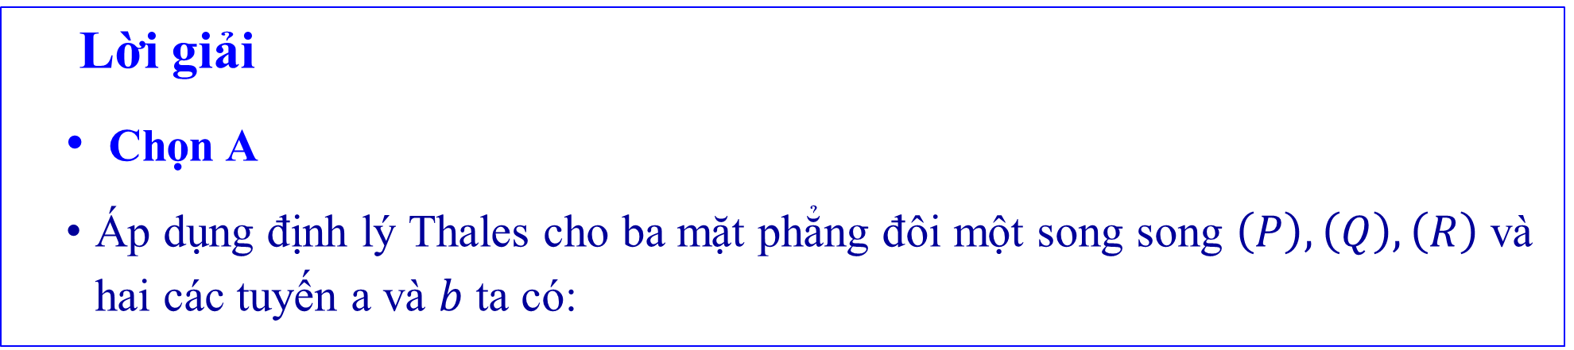
➌. Bài tập rèn luyện SGK
Bài 4: Cho ba mặt phẳng $\left(P\right),\left(Q\right),\left(R\right)$ đôi một song song với nhau. Đường thẳng a cắt các mặt phẳng $\left(P\right),\left(Q\right),\left(R\right)$ lần lượt tại $A,B,C$ sao cho $\frac{AB}{BC}=\frac{2}{3}$ và đường thẳng $b$ cắt các mặt phẳng $\left(P\right),\left(Q\right),\left(R\right)$ lần lượt tại $A^{′},B^{′},C^{′}$. Tỉ số $\frac{A^{′}B^{′}}{B^{′}C^{′}}$ bằng
A. $\frac{2}{3}$. B. $\frac{1}{2}$. C. $\frac{3}{2}$. D. $\frac{2}{5}$.
Lời giải
Chọn A
Áp dụng định lý Thales cho ba mặt phẳng đôi một song song $\left(P\right),\left(Q\right),\left(R\right)$ và hai các tuyến a và $b$ ta có:

Slide 5
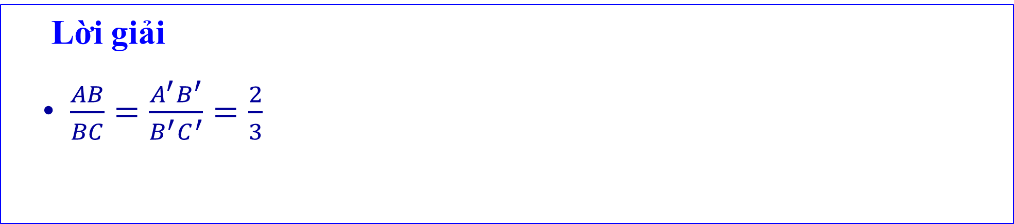
➌. Bài tập rèn luyện SGK
Bài 4: Cho ba mặt phẳng $\left(P\right),\left(Q\right),\left(R\right)$ đôi một song song với nhau. Đường thẳng a cắt các mặt phẳng $\left(P\right),\left(Q\right),\left(R\right)$ lần lượt tại $A,B,C$ sao cho $\frac{AB}{BC}=\frac{2}{3}$ và đường thẳng $b$ cắt các mặt phẳng $\left(P\right),\left(Q\right),\left(R\right)$ lần lượt tại $A^{′},B^{′},C^{′}$. Tỉ số $\frac{A^{′}B^{′}}{B^{′}C^{′}}$ bằng
A. $\frac{2}{3}$. B. $\frac{1}{2}$. C. $\frac{3}{2}$. D. $\frac{2}{5}$.
Lời giải
$\frac{AB}{BC}=\frac{A^{′}B^{′}}{B^{′}C^{′}}=\frac{2}{3}$

Slide 6
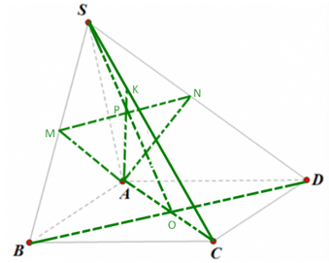
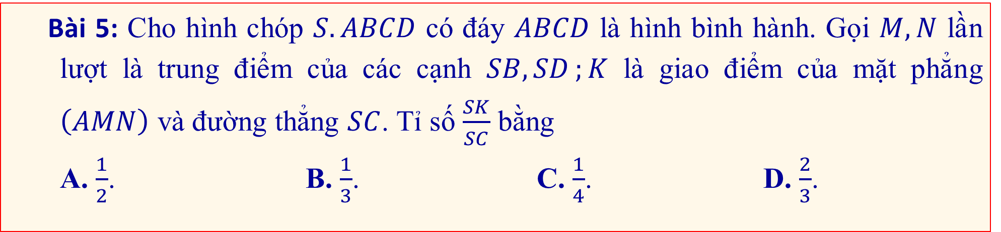
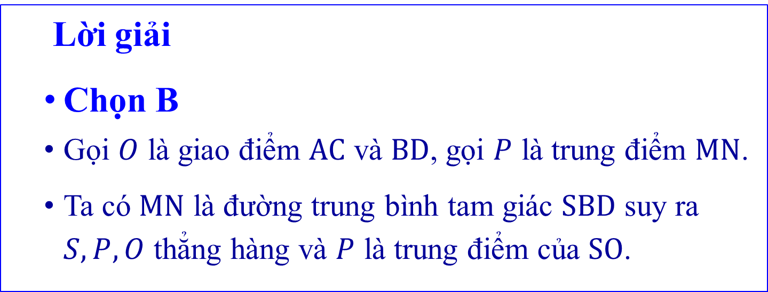
➌. Bài tập rèn luyện SGK
Bài 5: Cho hình chóp $S.ABCD$ có đáy $ABCD$ là hình bình hành. Gọi $M,N$ lần lượt là trung điểm của các cạnh $SB,SD;{K}$ là giao điểm của mặt phẳng $\left(AMN\right)$ và đường thẳng $SC$. Tỉ số $\frac{SK}{SC}$ bằng
A. $\frac{1}{2}$. B. $\frac{1}{3}$. C. $\frac{1}{4}$. D. $\frac{2}{3}$.
Lời giải
Chọn B
Gọi $O$ là giao điểm $\text{AC}$ và $\text{BD}$, gọi $P$ là trung điểm $\text{MN}$.
Ta có $\text{MN}$ là đường trung bình tam giác $\text{SBD}$ suy ra $S,P,O$ thẳng hàng và $P$ là trung điểm của $\text{SO}$.

Slide 7
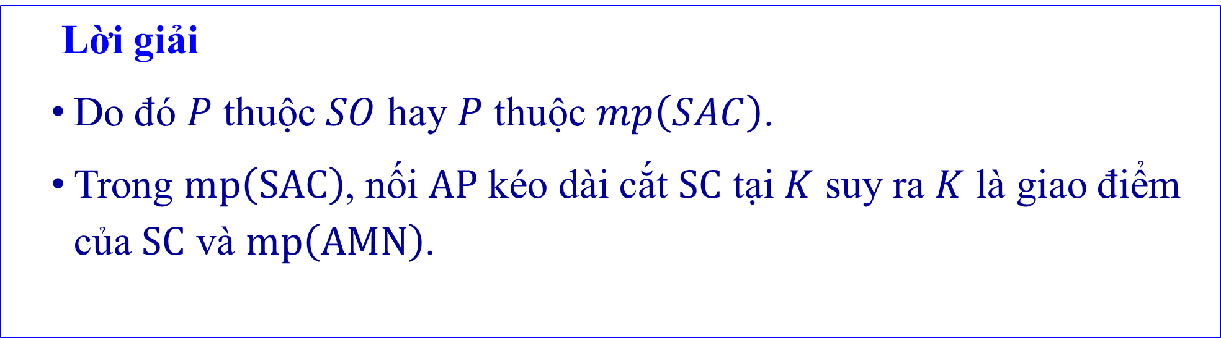
➌. Bài tập rèn luyện SGK
Bài 5: Cho hình chóp $S.ABCD$ có đáy $ABCD$ là hình bình hành. Gọi $M,N$ lần lượt là trung điểm của các cạnh $SB,SD;{K}$ là giao điểm của mặt phẳng $\left(AMN\right)$ và đường thẳng $SC$. Tỉ số $\frac{SK}{SC}$ bằng
A. $\frac{1}{2}$. B. $\frac{1}{3}$. C. $\frac{1}{4}$. D. $\frac{2}{3}$.
Lời giải
Do đó $P$ thuộc $SO$ hay $P$ thuộc $mp\left(SAC\right)$.
Trong $\text{mp}\left(\text{SAC}\right)$, nối $\text{AP}$ kéo dài cắt $\text{SC}$ tại $K$ suy ra $K$ là giao điểm của $\text{SC}$ và $\text{mp}\left(\text{AMN}\right)$.

Slide 8
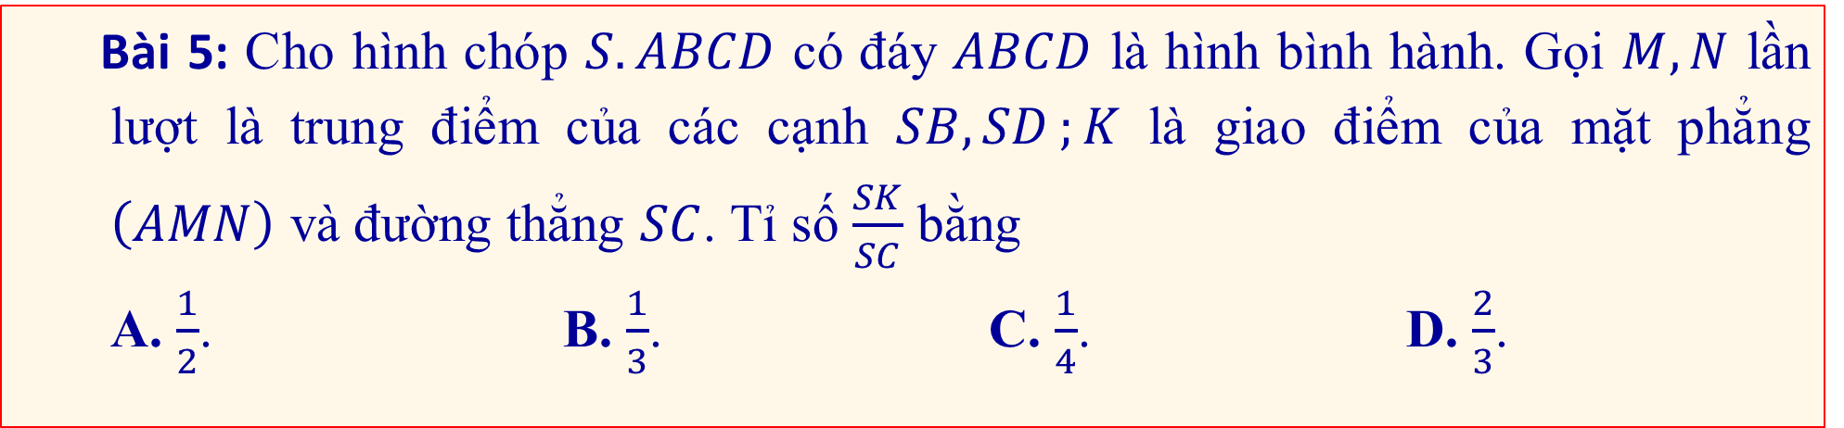
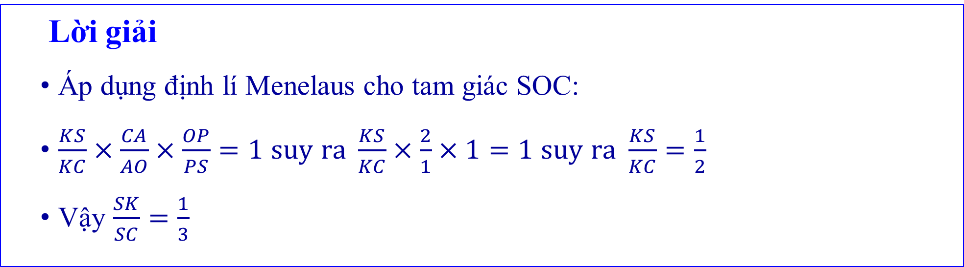
➌. Bài tập rèn luyện SGK
Bài 5: Cho hình chóp $S.ABCD$ có đáy $ABCD$ là hình bình hành. Gọi $M,N$ lần lượt là trung điểm của các cạnh $SB,SD;{K}$ là giao điểm của mặt phẳng $\left(AMN\right)$ và đường thẳng $SC$. Tỉ số $\frac{SK}{SC}$ bằng
A. $\frac{1}{2}$. B. $\frac{1}{3}$. C. $\frac{1}{4}$. D. $\frac{2}{3}$.
Lời giải
Áp dụng định lí Menelaus cho tam giác SOC:
$\frac{KS}{KC}×\frac{CA}{AO}×\frac{OP}{PS}=1 \text{suy} \text{ra} \frac{KS}{KC}×\frac{2}{1}×1=1 \text{suy} \text{ra} \frac{KS}{KC}=\frac{1}{2}$
Vậy $\frac{SK}{SC}=\frac{1}{3}$

Slide 9
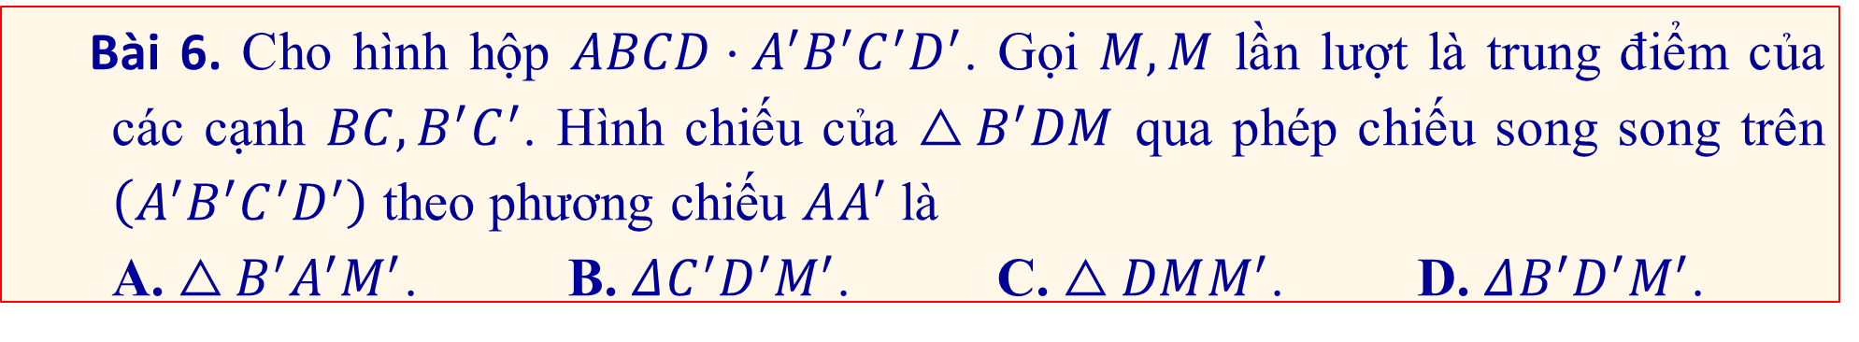
➌. Bài tập rèn luyện SGK
Bài 6. Cho hình hộp $ABCD⋅A^{′}B^{′}C^{′}D^{′}$. Gọi $M,M$ lần lượt là trung điểm của các cạnh $BC,B^{′}C^{′}$. Hình chiếu của $△B^{′}DM$ qua phép chiếu song song trên $\left(A^{′}B^{′}C^{′}D^{′}\right)$ theo phương chiếu $AA^{′}$ là
A. $△B^{′}A^{′}M^{′}$. B. $ΔC^{′}D^{′}M^{′}$. C. $△DMM^{′}$. D. $ΔB^{′}D^{′}M^{′}$.
Lời giải
Chọn D

Slide 10
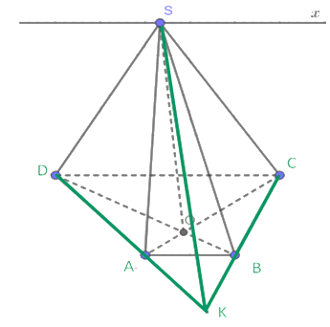
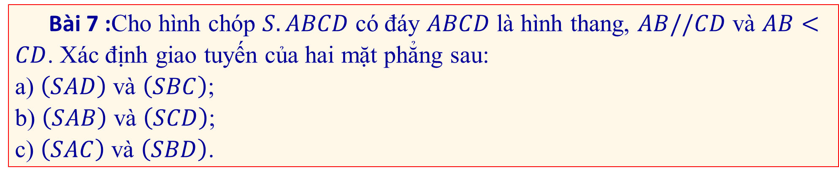
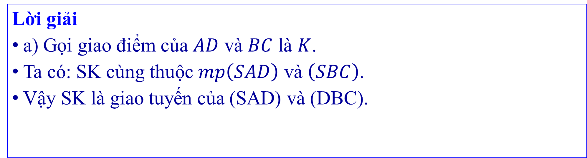
➌. Bài tập rèn luyện SGK
Bài 7 :Cho hình chóp $S.ABCD$ có đáy $ABCD$ là hình thang, $AB//CD$ và $AB<CD$. Xác định giao tuyến của hai mặt phẳng sau: a) $\left(SAD\right)$ và $\left(SBC\right)$;
b) $\left(SAB\right)$ và $\left(SCD\right)$;
c) $\left(SAC\right)$ và $\left(SBD\right)$.
Lời giải
a) Gọi giao điểm của $AD$ và $BC$ là $K$.
Ta có: SK cùng thuộc $mp\left(SAD\right)$ và $\left(SBC\right)$.
Vậy SK là giao tuyến của (SAD) và (DBC).

Slide 11
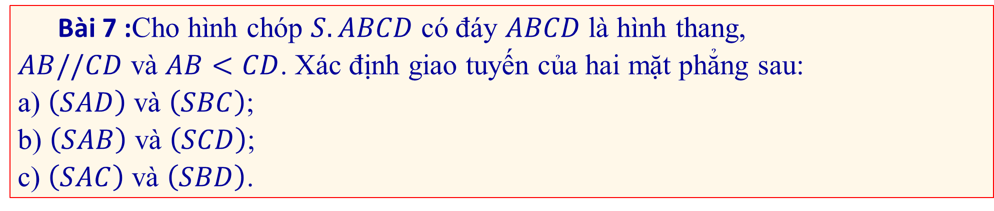
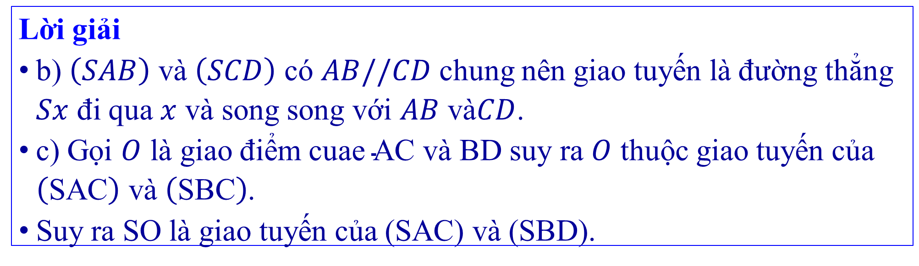
➌. Bài tập rèn luyện SGK
Bài 7 :Cho hình chóp $S.ABCD$ có đáy $ABCD$ là hình thang,
$AB//CD$ và $AB<CD$. Xác định giao tuyến của hai mặt phẳng sau: a) $\left(SAD\right)$ và $\left(SBC\right)$;
b) $\left(SAB\right)$ và $\left(SCD\right)$;
c) $\left(SAC\right)$ và $\left(SBD\right)$.
Lời giải
b) $\left(SAB\right)$ và $\left(SCD\right)$ có $AB//CD$ chung nên giao tuyến là đường thẳng $Sx$ đi qua $x$ và song song với $AB$ và$CD$.
c) Gọi $O$ là giao điểm cuae $\text{AC}$ và $\text{BD}$ suy ra $O$ thuộc giao tuyến của $\left(\text{SAC}\right)$ và $\left(\text{SBC}\right)$.
Suy ra $\text{SO}$ là giao tuyến của (SAC) và (SBD).

Slide 12
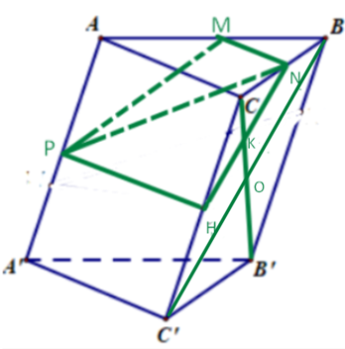
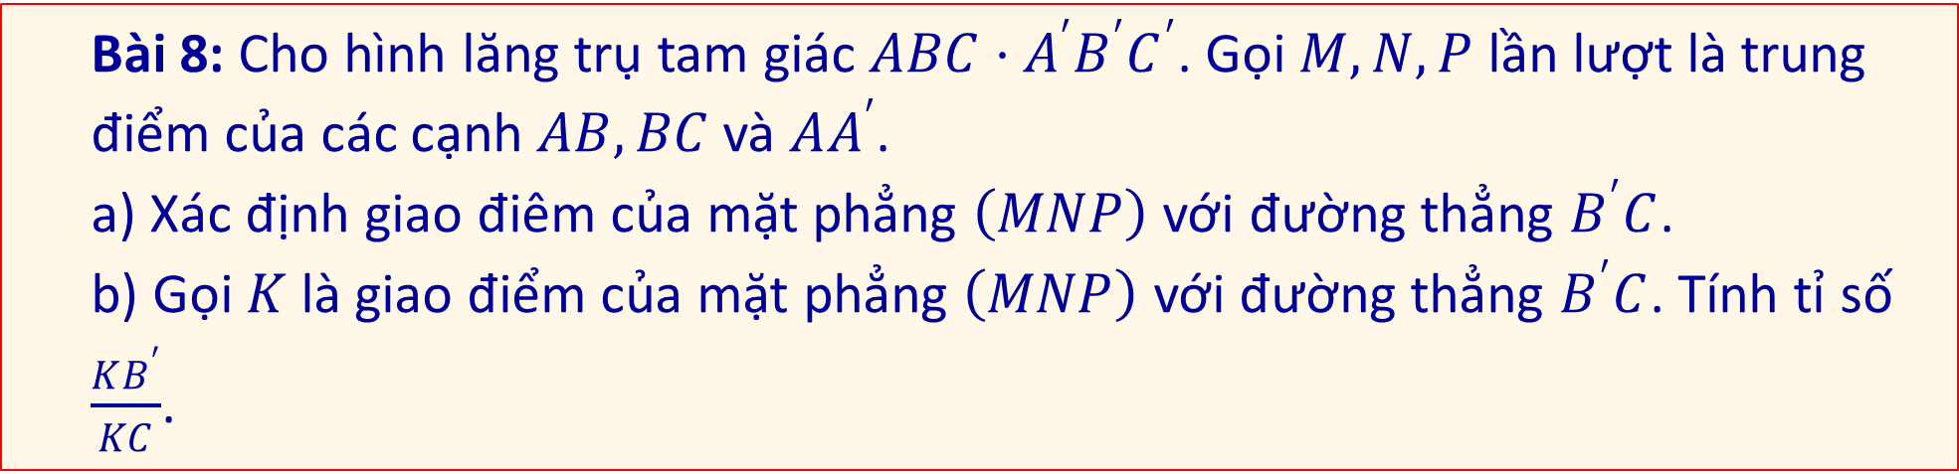
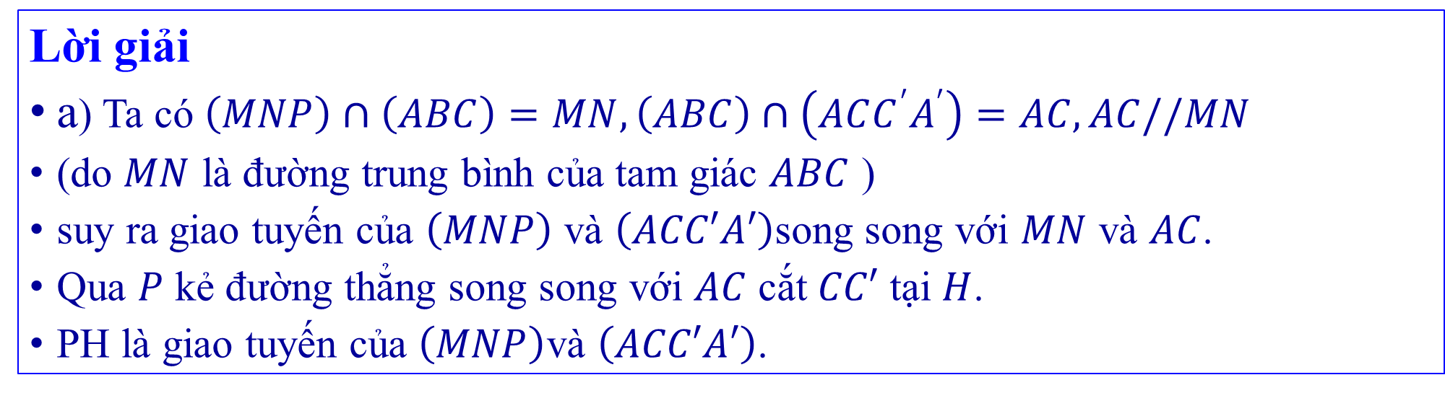
➌. Bài tập rèn luyện SGK
Bài 8: Cho hình lăng trụ tam giác $ABC⋅A^{′}B^{′}C^{′}$. Gọi $M,N,P$ lần lượt là trung điểm của các cạnh $AB,BC$ và $AA^{′}$. a) Xác định giao điêm của mặt phẳng $\left(MNP\right)$ với đường thẳng $B^{′}C$. b) Gọi $K$ là giao điểm của mặt phẳng $\left(MNP\right)$ với đường thẳng $B^{′}C$. Tính tỉ số $\frac{KB^{′}}{KC}$.
Lời giải
a) Ta có $\left(MNP\right)∩\left(ABC\right)=MN,\left(ABC\right)∩\left(ACC^{′}A^{′}\right)=AC,AC//MN$
(do $MN$ là đường trung bình của tam giác $ABC$ )
suy ra giao tuyến của $\left(MNP\right)$ và $\left(ACC′A′\right)$song song với $MN$ và $AC$.
Qua $P$ kẻ đường thẳng song song với $AC$ cắt $CC′$ tại $H$.
PH là giao tuyến của $\left(MNP\right)$và $\left(ACC′A′\right)$.

Slide 13
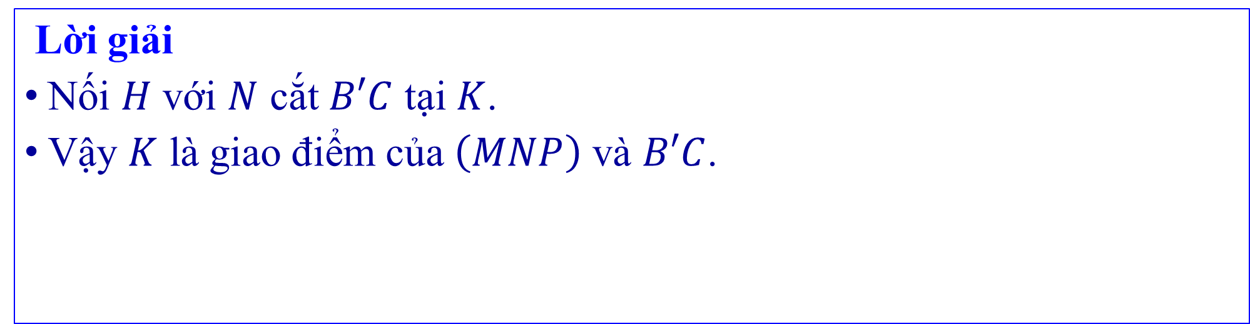
➌. Bài tập rèn luyện SGK
Bài 8: Cho hình lăng trụ tam giác $ABC⋅A^{′}B^{′}C^{′}$. Gọi $M,N,P$ lần lượt là trung điểm của các cạnh $AB,BC$ và $AA^{′}$. a) Xác định giao điêm của mặt phẳng $\left(MNP\right)$ với đường thẳng $B^{′}C$. b) Gọi $K$ là giao điểm của mặt phẳng $\left(MNP\right)$ với đường thẳng $B^{′}C$. Tính tỉ số $\frac{KB^{′}}{KC}$.
Lời giải
Nối $H$ với $N$ cắt $B′C$ tại $K$.
Vậy $K$ là giao điểm của $\left(MNP\right)$ và $B′C$.

Slide 14
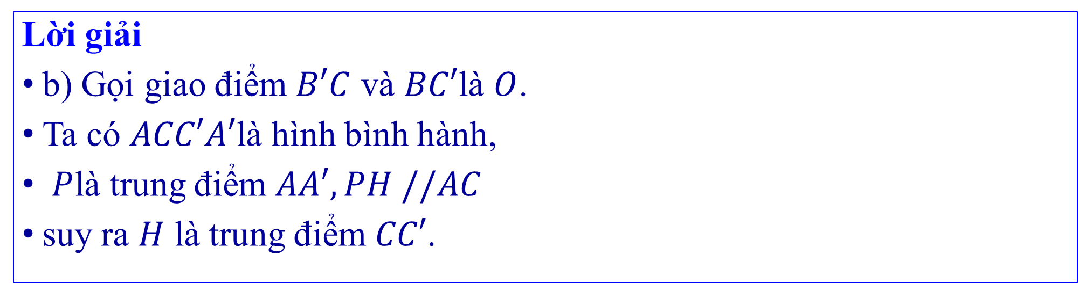
➌. Bài tập rèn luyện SGK
Bài 8: Cho hình lăng trụ tam giác $ABC⋅A^{′}B^{′}C^{′}$. Gọi $M,N,P$ lần lượt là trung điểm của các cạnh $AB,BC$ và $AA^{′}$. a) Xác định giao điêm của mặt phẳng $\left(MNP\right)$ với đường thẳng $B^{′}C$. b) Gọi $K$ là giao điểm của mặt phẳng $\left(MNP\right)$ với đường thẳng $B^{′}C$. Tính tỉ số $\frac{KB^{′}}{KC}$.
Lời giải
b) Gọi giao điểm $B′C$ và $BC′$là $O$.
Ta có $ACC′A′$là hình bình hành,
$P$là trung điểm $AA′, PH //AC$
suy ra $H$ là trung điểm $CC′$.

Slide 15
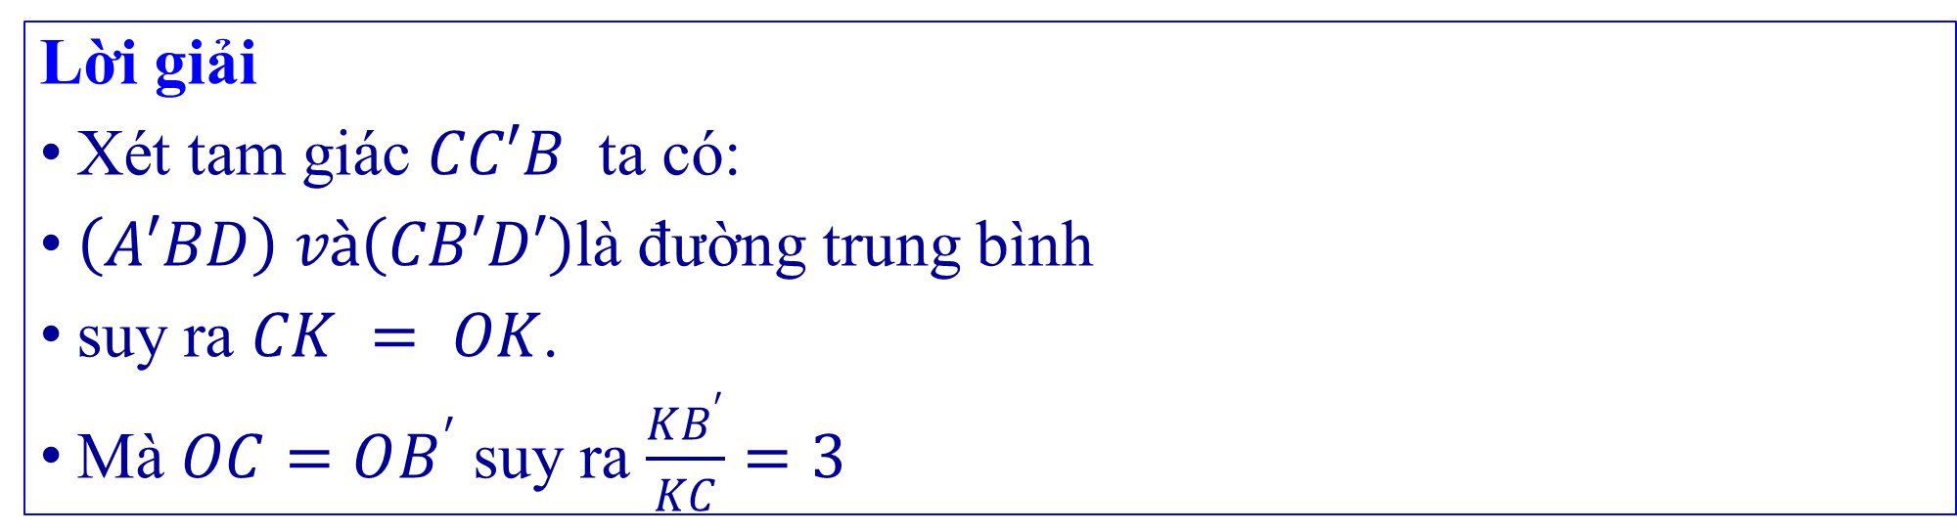
➌. Bài tập rèn luyện SGK
Bài 8: Cho hình lăng trụ tam giác $ABC⋅A^{′}B^{′}C^{′}$. Gọi $M,N,P$ lần lượt là trung điểm của các cạnh $AB,BC$ và $AA^{′}$. a) Xác định giao điêm của mặt phẳng $\left(MNP\right)$ với đường thẳng $B^{′}C$. b) Gọi $K$ là giao điểm của mặt phẳng $\left(MNP\right)$ với đường thẳng $B^{′}C$. Tính tỉ số $\frac{KB^{′}}{KC}$.
Lời giải
Xét tam giác $CC′B$ ta có:
$\left(A′BD\right) và\left(CB′D′\right)$là đường trung bình
suy ra $CK = OK$.
Mà $OC=OB^{′}$ suy ra $\frac{KB^{′}}{KC}=3$

Slide 16
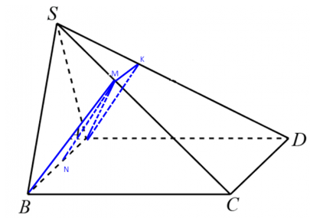
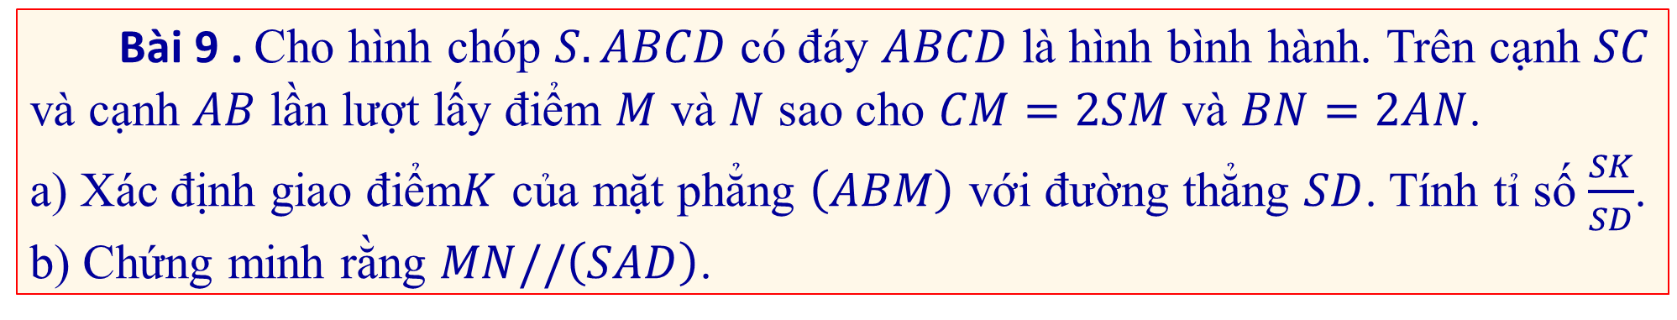
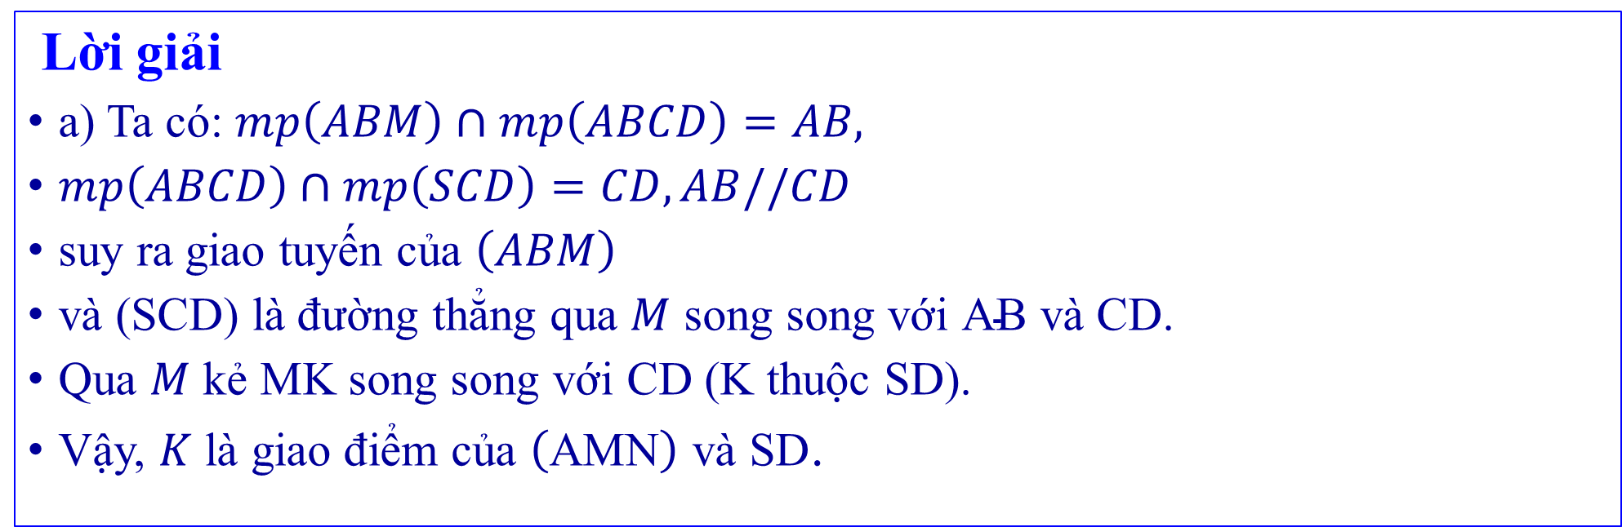
➌. Bài tập rèn luyện SGK
Bài 9 . Cho hình chóp $S.ABCD$ có đáy $ABCD$ là hình bình hành. Trên cạnh $SC$ và cạnh $AB$ lần lượt lấy điểm $M$ và $N$ sao cho $CM=2SM$ và $BN=2AN$. a) Xác định giao điểm$K$ của mặt phẳng $\left(ABM\right)$ với đường thẳng $SD$. Tính tỉ số $\frac{SK}{SD}$. b) Chứng minh rằng $MN//\left(SAD\right)$.
Lời giải
a) Ta có: $mp\left(ABM\right)∩mp\left(ABCD\right)=AB,$
$mp\left(ABCD\right)∩mp\left(SCD\right)=CD,AB//CD$
suy ra giao tuyến của $\left(ABM\right)$
và (SCD) là đường thẳng qua $M$ song song với $\text{AB}$ và $\text{CD}$.
Qua $M$ kẻ MK song song với CD (K thuộc SD).
Vậy, $K$ là giao điểm của $\left(\text{AMN}\right)$ và $\text{SD}$.

Slide 17
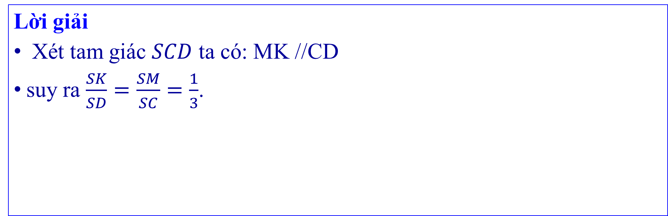
➌. Bài tập rèn luyện SGK
Bài 9 . Cho hình chóp $S.ABCD$ có đáy $ABCD$ là hình bình hành. Trên cạnh $SC$ và cạnh $AB$ lần lượt lấy điểm $M$ và $N$ sao cho $CM=2SM$ và $BN=2AN$. a) Xác định giao điểm$K$ của mặt phẳng $\left(ABM\right)$ với đường thẳng $SD$. Tính tỉ số $\frac{SK}{SD}$. b) Chứng minh rằng $MN//\left(SAD\right)$.
Lời giải
Xét tam giác $SCD$ ta có: MK //CD
suy ra $\frac{SK}{SD}=\frac{SM}{SC}=\frac{1}{3}$.

Slide 18
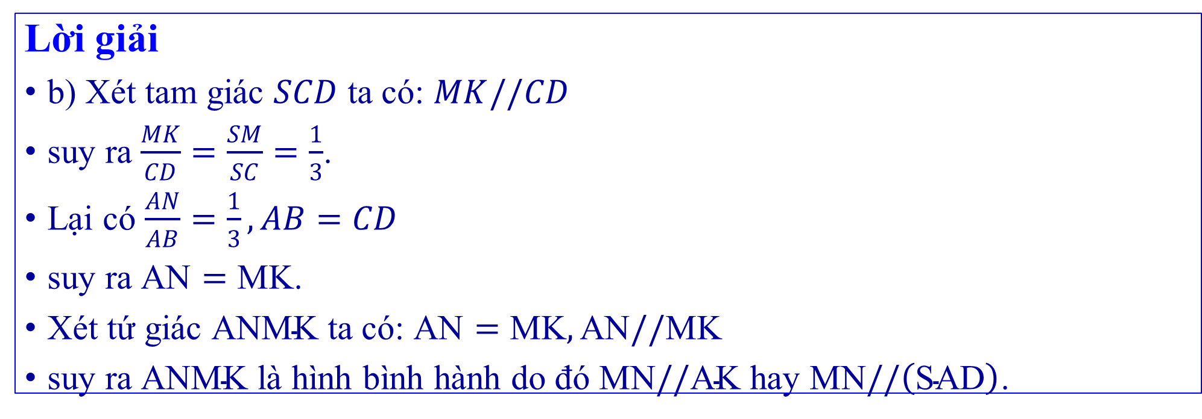
➌. Bài tập rèn luyện SGK
Bài 9 . Cho hình chóp $S.ABCD$ có đáy $ABCD$ là hình bình hành. Trên cạnh $SC$ và cạnh $AB$ lần lượt lấy điểm $M$ và $N$ sao cho $CM=2SM$ và $BN=2AN$. a) Xác định giao điểm$K$ của mặt phẳng $\left(ABM\right)$ với đường thẳng $SD$. Tính tỉ số $\frac{SK}{SD}$. b) Chứng minh rằng $MN//\left(SAD\right)$.
Lời giải
b) Xét tam giác $SCD$ ta có: $MK//CD$
suy ra $\frac{MK}{CD}=\frac{SM}{SC}=\frac{1}{3}$.
Lại có $\frac{AN}{AB}=\frac{1}{3},AB=CD$
suy ra $\text{AN}=\text{MK}$.
Xét tứ giác $\text{ANMK}$ ta có: $\text{AN}=\text{MK},\text{AN}//\text{MK}$
suy ra $\text{ANMK}$ là hình bình hành do đó $\text{MN}//\text{AK}$ hay $\text{MN}//\left(\text{SAD}\right)$.

Slide 19
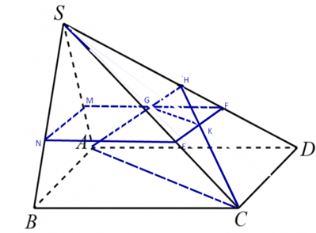
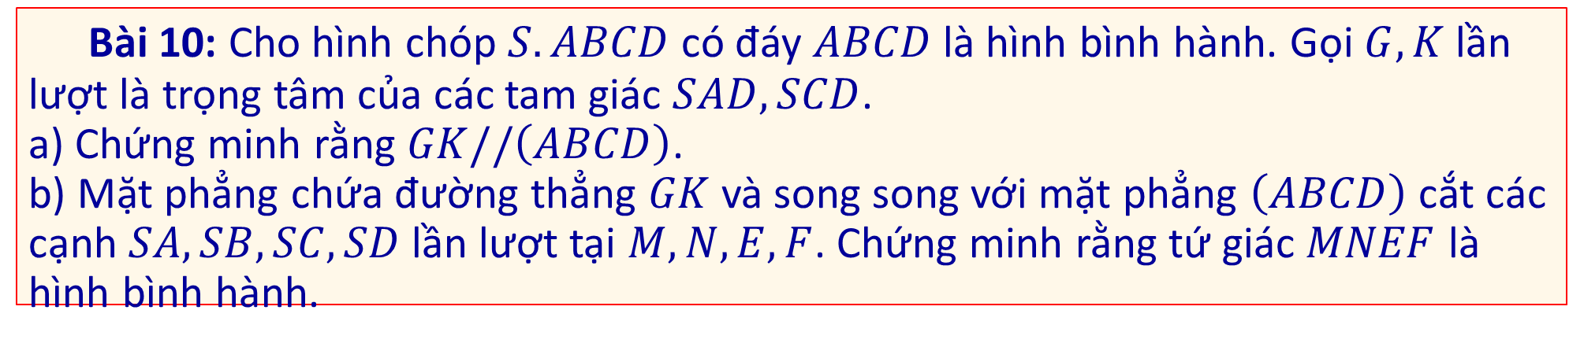
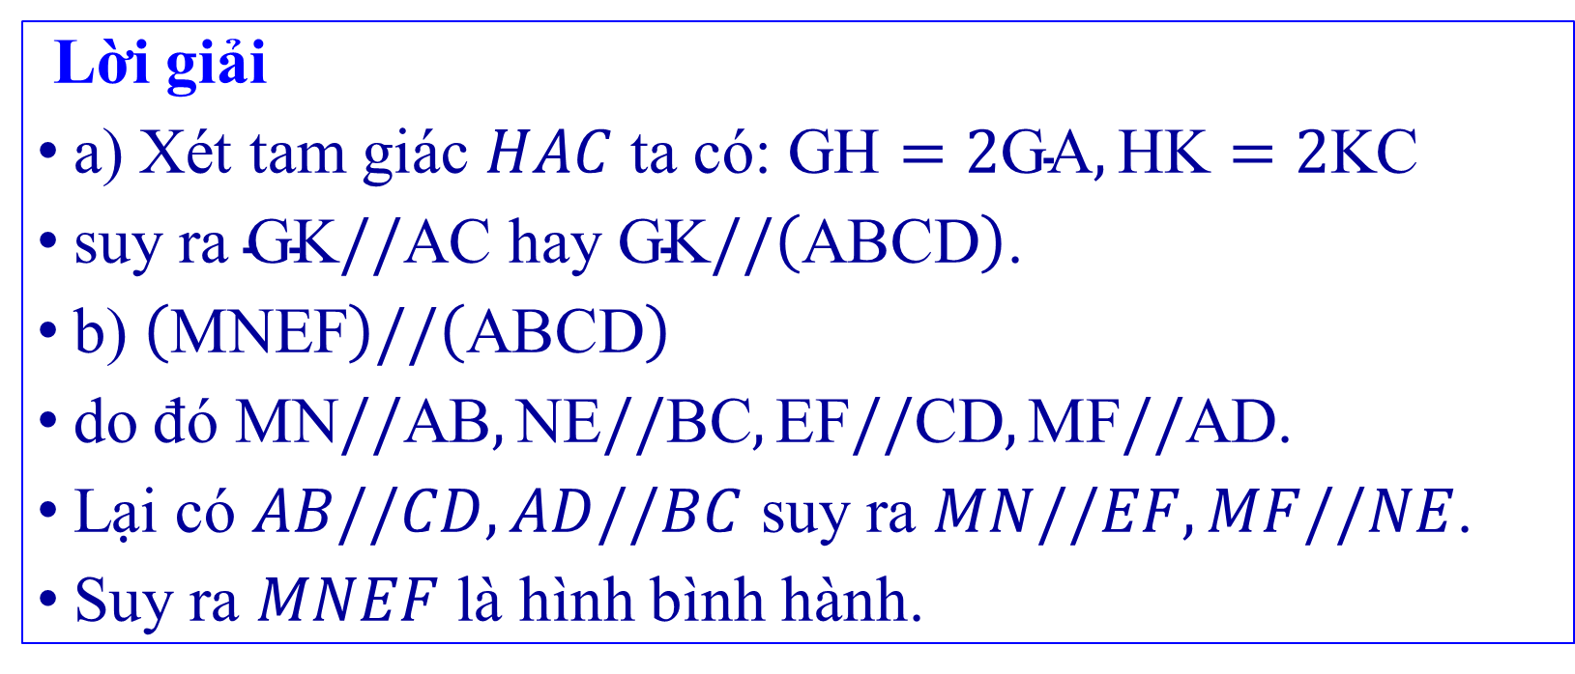
➌. Bài tập rèn luyện SGK
Bài 10: Cho hình chóp $S.ABCD$ có đáy $ABCD$ là hình bình hành. Gọi $G,K$ lần lượt là trọng tâm của các tam giác $SAD,SCD$. a) Chứng minh rằng $GK//\left(ABCD\right)$. b) Mặt phẳng chứa đường thẳng $GK$ và song song với mặt phẳng $\left(ABCD\right)$ cắt các cạnh $SA,SB,SC,SD$ lần lượt tại $M,N,E,F$. Chứng minh rằng tứ giác $MNEF$ là hình bình hành.
Lời giải
a) Xét tam giác $HAC$ ta có: $\text{GH}=2\text{GA},\text{HK}=2\text{KC}$
suy ra $\text{GK}//\text{AC}$ hay $\text{GK}//\left(\text{ABCD}\right)$.
b) $\left(\text{MNEF}\right)//\left(\text{ABCD}\right)$
do đó $\text{MN}//\text{AB},\text{NE}//\text{BC},\text{EF}//\text{CD},\text{MF}//\text{AD}$.
Lại có $AB//CD,AD//BC$ suy ra $MN//EF,MF//NE$.
Suy ra $MNEF$ là hình bình hành.

Slide 20
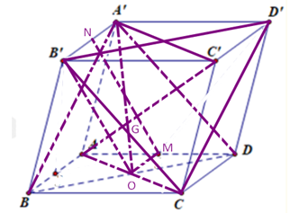
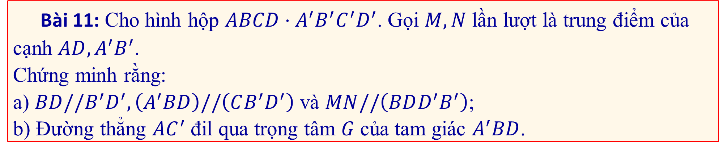
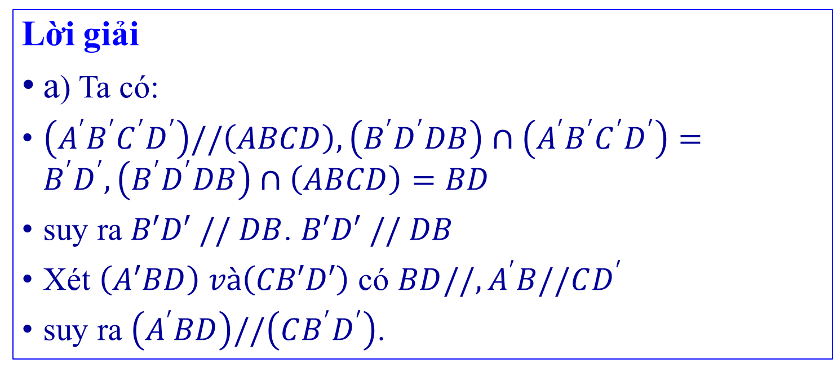
➌. Bài tập rèn luyện SGK
Bài 11: Cho hình hộp $ABCD⋅A^{′}B^{′}C^{′}D^{′}$. Gọi $M,N$ lần lượt là trung điểm của cạnh $AD,A^{′}B^{′}$. Chứng minh rằng: a) $BD//B^{′}D^{′},\left(A^{′}BD\right)//\left(CB^{′}D^{′}\right)$ và $MN//\left(BDD^{′}B^{′}\right)$; b) Đường thẳng $AC^{′}$ đil qua trọng tâm $G$ của tam giác $A^{′}BD$.
Lời giải
a) Ta có:
$\left(A^{′}B^{′}C^{′}D^{′}\right)//\left(ABCD\right),\left(B^{′}D^{′}DB\right)∩\left(A^{′}B^{′}C^{′}D^{′}\right)=B^{′}D^{′},\left(B^{′}D^{′}DB\right)∩\left(ABCD\right)=BD$
suy ra $B′D′ // DB$. $B′D′ // DB$
Xét $\left(A′BD\right) và\left(CB′D′\right)$ có $BD//,A^{′}B//CD^{′}$
suy ra $\left(A^{′}BD\right)//\left(CB^{′}D^{′}\right)$.

Slide 21
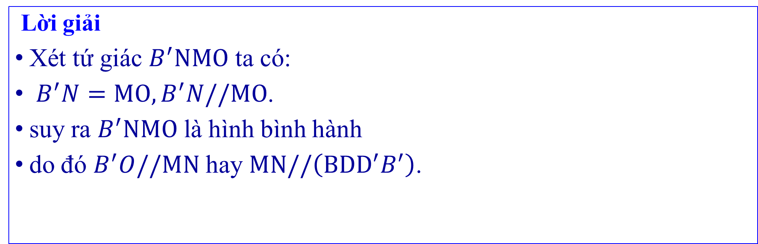
➌. Bài tập rèn luyện SGK
Bài 11: Cho hình hộp $ABCD⋅A^{′}B^{′}C^{′}D^{′}$. Gọi $M,N$ lần lượt là trung điểm của cạnh $AD,A^{′}B^{′}$. Chứng minh rằng: a) $BD//B^{′}D^{′},\left(A^{′}BD\right)//\left(CB^{′}D^{′}\right)$ và $MN//\left(BDD^{′}B^{′}\right)$; b) Đường thẳng $AC^{′}$ đil qua trọng tâm $G$ của tam giác $A^{′}BD$.
Lời giải
Xét tứ giác $B^{′}\text{NMO}$ ta có:
$B^{′}N=\text{MO},B^{′}N//\text{MO}$.
suy ra $B^{′}\text{NMO}$ là hình bình hành
do đó $B^{′}O//\text{MN}$ hay $\text{MN}//\left(\text{BD}{\text{D}}^{′}B^{′}\right)$.

Slide 22
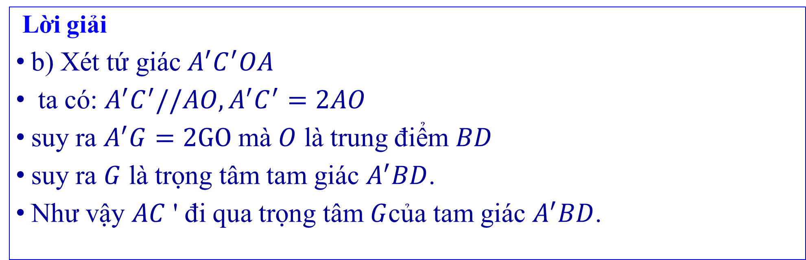
➌. Bài tập rèn luyện SGK
Bài 11: Cho hình hộp $ABCD⋅A^{′}B^{′}C^{′}D^{′}$. Gọi $M,N$ lần lượt là trung điểm của cạnh $AD,A^{′}B^{′}$. Chứng minh rằng: a) $BD//B^{′}D^{′},\left(A^{′}BD\right)//\left(CB^{′}D^{′}\right)$ và $MN//\left(BDD^{′}B^{′}\right)$; b) Đường thẳng $AC^{′}$ đil qua trọng tâm $G$ của tam giác $A^{′}BD$.
Lời giải
b) Xét tứ giác $A^{′}C^{′}OA$
ta có: $A^{′}C^{′}//AO,A^{′}C^{′}=2AO$
suy ra $A^{′}G=2\text{GO}$ mà $O$ là trung điểm $BD$
suy ra $G$ là trọng tâm tam giác $A^{′}BD$.
Như vậy $AC$ ' đi qua trọng tâm $G$của tam giác $A^{′}BD$.

Slide 23
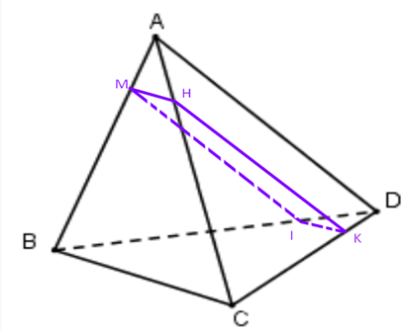
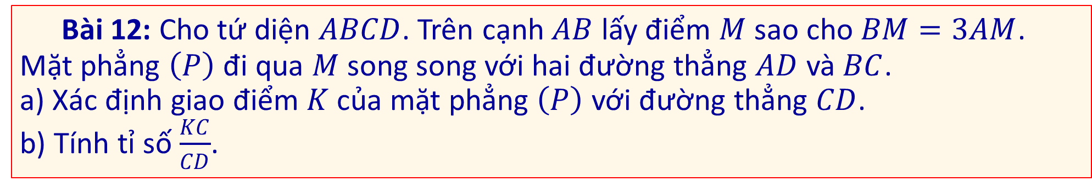
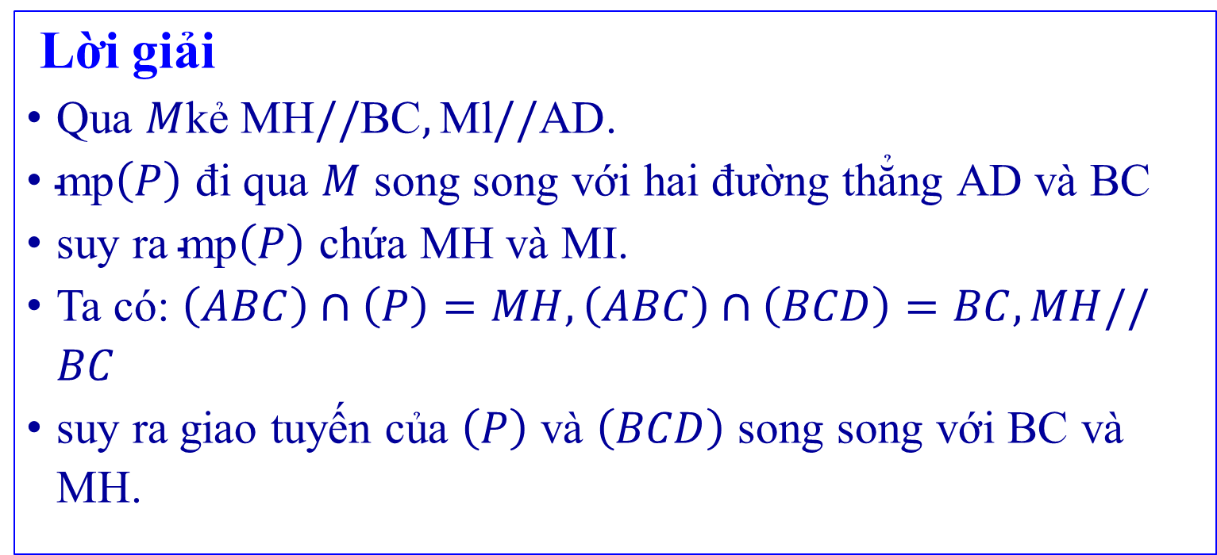
➌. Bài tập rèn luyện SGK
Bài 12: Cho tứ diện $ABCD$. Trên cạnh $AB$ lấy điểm $M$ sao cho $BM=3AM$. Mặt phẳng $\left(P\right)$ đi qua $M$ song song với hai đường thẳng $AD$ và $BC$. a) Xác định giao điểm $K$ của mặt phẳng $\left(P\right)$ với đường thẳng $CD$. b) Tính tỉ số $\frac{KC}{CD}$.
Lời giải
Qua $M$kẻ $\text{MH}//\text{BC},\text{Ml}//\text{AD}$.
$\text{mp}\left(P\right)$ đi qua $M$ song song với hai đường thẳng $\text{AD}$ và $\text{BC}$
suy ra $\text{mp}\left(P\right)$ chứa $\text{MH}$ và $\text{MI}$.
Ta có: $\left(ABC\right)∩\left(P\right)=MH,\left(ABC\right)∩\left(BCD\right)=BC,MH//BC$
suy ra giao tuyến của $\left(P\right)$ và $\left(BCD\right)$ song song với $\text{BC}$ và $\text{MH}$.

Slide 24
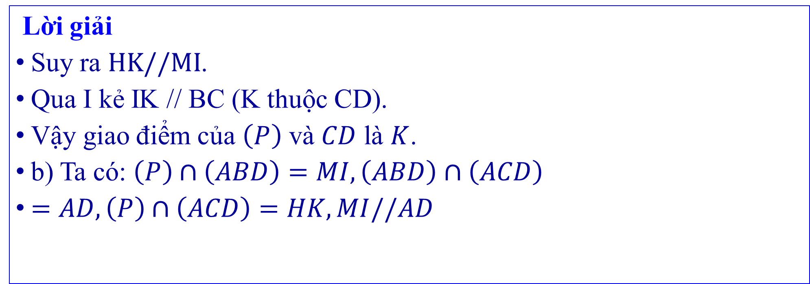
➌. Bài tập rèn luyện SGK
Bài 12: Cho tứ diện $ABCD$. Trên cạnh $AB$ lấy điểm $M$ sao cho $BM=3AM$. Mặt phẳng $\left(P\right)$ đi qua $M$ song song với hai đường thẳng $AD$ và $BC$. a) Xác định giao điểm $K$ của mặt phẳng $\left(P\right)$ với đường thẳng $CD$. b) Tính tỉ số $\frac{KC}{CD}$.
Lời giải
Suy ra $\text{HK}//\text{MI}$.
Qua I kẻ IK // BC (K thuộc CD).
Vậy giao điểm của $\left(P\right)$ và $CD$ là $K$.
b) Ta có: $\left(P\right)∩\left(ABD\right)=MI,\left(ABD\right)∩\left(ACD\right)$
$=AD,\left(P\right)∩\left(ACD\right)=HK,MI//AD$

Slide 25
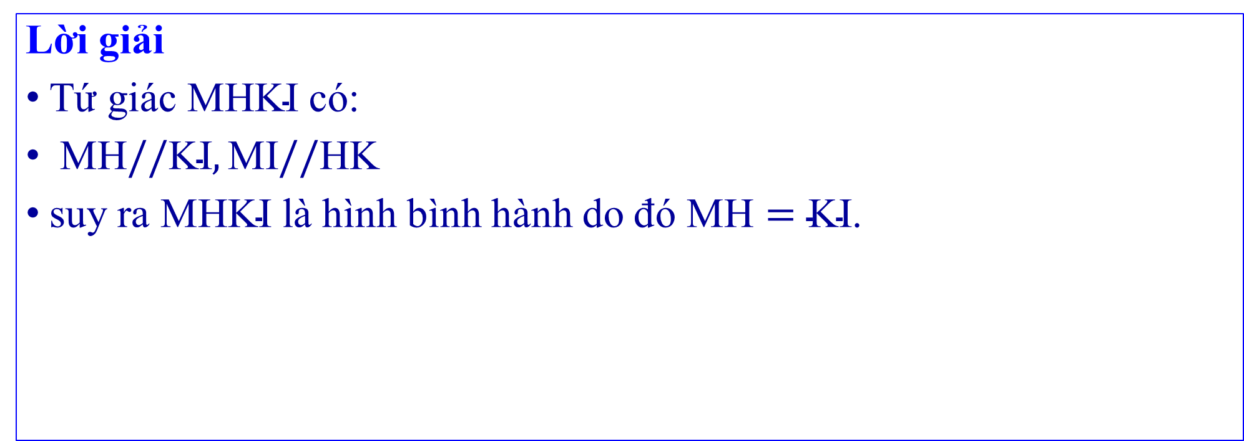
➌. Bài tập rèn luyện SGK
Bài 12: Cho tứ diện $ABCD$. Trên cạnh $AB$ lấy điểm $M$ sao cho $BM=3AM$. Mặt phẳng $\left(P\right)$ đi qua $M$ song song với hai đường thẳng $AD$ và $BC$. a) Xác định giao điểm $K$ của mặt phẳng $\left(P\right)$ với đường thẳng $CD$. b) Tính tỉ số $\frac{KC}{CD}$.
Lời giải
Tứ giác $\text{MHKI}$ có:
$\text{MH}//\text{KI},\text{MI}//\text{HK}$
suy ra $\text{MHKI}$ là hình bình hành do đó $\text{MH}=\text{KI}$.

